Slide 1
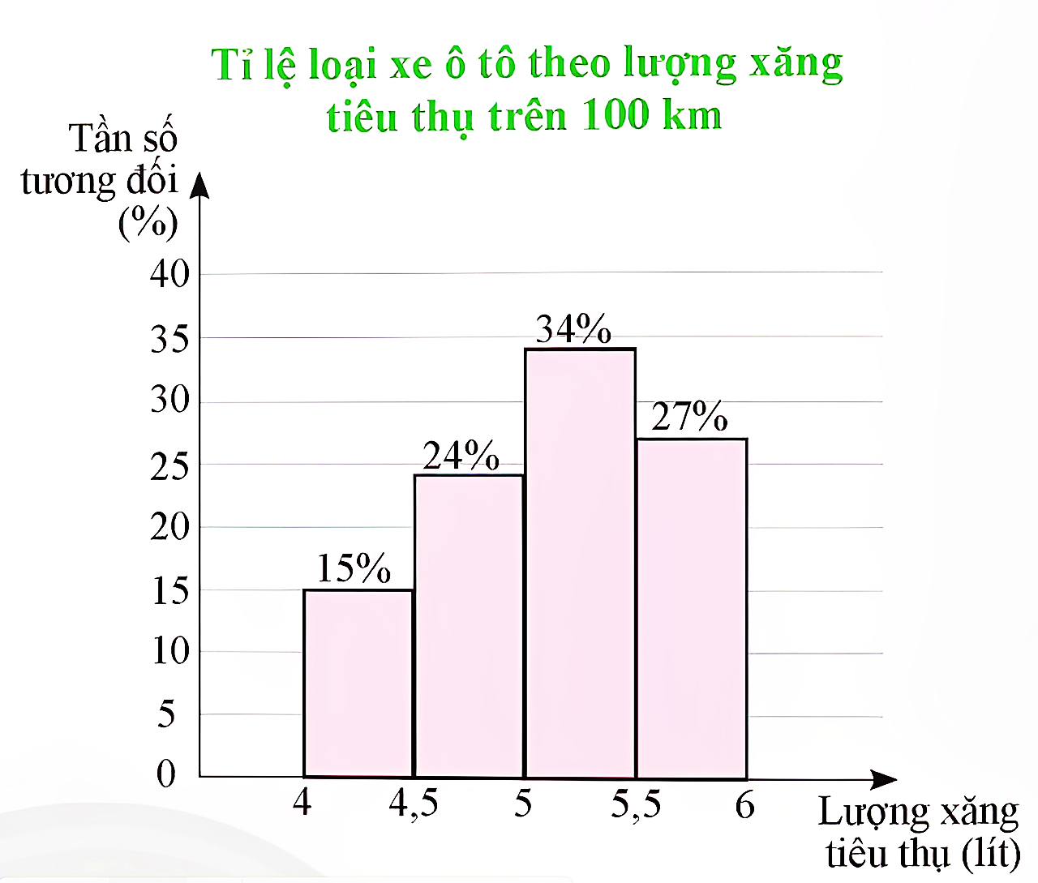
KHỞI ĐỘNG
Trả lời các câu hỏi trắc nghiệm (SGK – tr.48)
Bài 1: Một doanh nghiệp sản xuất xe ô tô khảo sát lượng xăng tiêu thụ trên 100 km của một số loại xe ô tô trên thị trường. Kết quả khảo sát 100 chiếc xe được biểu diễn trong hình bên.
a) Tần số tương đối của số lượng xe ô tô tiêu thụ dưới 5 lít xăng cho 100 km là
$$\text{A}\text{.} 24\%$$
$$\text{B}\text{.} 39\%$$
$$\text{B}\text{.} 39\%$$
$$\text{C}\text{.} 61\%$$
$$\text{D}\text{.} 76\%$$

Slide 2
Trả lời các câu hỏi trắc nghiệm (SGK – tr.48)
Bài 1: Một doanh nghiệp sản xuất xe ô tô khảo sát lượng xăng tiêu thụ trên 100 km của một số loại xe ô tô trên thị trường. Kết quả khảo sát 100 chiếc xe được biểu diễn trong hình bên.
b) Khoảng tiêu thụ xăng phổ biến nhất là
$$\text{A}\text{. }\text{T}\text{ừ 4 đế}\text{n} \text{d}\text{ướ}\text{i}\text{ 4,5 }\text{l}\text{í}\text{t}\text{.}$$
$$\text{B}\text{. }\text{T}\text{ừ 4,5 đế}\text{n} \text{d}\text{ướ}\text{i}\text{ 5 }\text{l}\text{í}\text{t}\text{.}$$
$$\text{C}\text{. }\text{T}\text{ừ 5 đế}\text{n}\text{ 5,5 }\text{l}\text{í}\text{t}\text{.}$$
$$\text{C}\text{. }\text{T}\text{ừ 5 đế}\text{n}\text{ 5,5 }\text{l}\text{í}\text{t}\text{.}$$
$$\text{D}\text{. }\text{T}\text{ừ 5,5 đế}\text{n}\text{ 6 }\text{l}\text{í}\text{t}\text{.}$$

Slide 3
Trả lời các câu hỏi trắc nghiệm (SGK – tr.48)
Bài 1: Một doanh nghiệp sản xuất xe ô tô khảo sát lượng xăng tiêu thụ trên 100 km của một số loại xe ô tô trên thị trường. Kết quả khảo sát 100 chiếc xe được biểu diễn trong hình bên.
c) Trong tất cả những chiếc xe được khảo sát, có bao nhiêu chiếc xe tiêu thụ hết từ 5 đếndưới 5,5 lít xăng khi đi hết quãng đường 100 km?
$$A.34$$
$$\text{B}\text{. }\text{27.}$$
$$\text{C}\text{. 15.}$$
$$\text{D}\text{. 24.}$$
$$\text{A}\text{. }\text{34.}$$

Slide 4
Trả lời các câu hỏi trắc nghiệm (SGK – tr.48)
Bài 2: Kết quả khảo sát thời gian sử dụng liên tục (đơn vị: giờ) từ lúc sạc đầy cho đến khi hết pin của một số máy vi tính cùng loại được thống kê lại ở bảng sau:
a) Cỡ mẫu của cuộc khảo sát là
$$\text{A}\text{.} 18$$
$$\text{B}\text{.} 19$$
$$\text{B}\text{.} 19$$
$$\text{C}\text{. }20$$
$$\text{D}\text{.} 22$$

Slide 5
Trả lời các câu hỏi trắc nghiệm (SGK – tr.48)
Bài 2: Kết quả khảo sát thời gian sử dụng liên tục (đơn vị: giờ) từ lúc sạc đầy cho đến khi hết pin của một số máy vi tính cùng loại được thống kê lại ở bảng sau:
b) Số lượng máy tính có thời gian sử dụng từ 7,4 đến dưới 7,8 giờ là
$$\text{A}\text{.} 11$$
$$\text{A}\text{.} 11$$
$$\text{B}\text{.} 12$$
$$\text{C}\text{. }13$$
$$\text{D}\text{.} 14$$

Slide 6
Trả lời các câu hỏi trắc nghiệm (SGK – tr.48)
Bài 2: Kết quả khảo sát thời gian sử dụng liên tục (đơn vị: giờ) từ lúc sạc đầy cho đến khi hết pin của một số máy vi tính cùng loại được thống kê lại ở bảng sau:
c) Tỉ lệ máy tính có thời gian sử dụng từ 7,6 giờ trở lên là
$$\text{A}\text{.} 27,7\%$$
$$\text{B}\text{.} 68,42\%$$
$$\text{B}\text{.} 68,42\%$$
$$\text{C}\text{. }33,3\%$$
$$\text{D}\text{.} 72,3\%$$

Slide 7
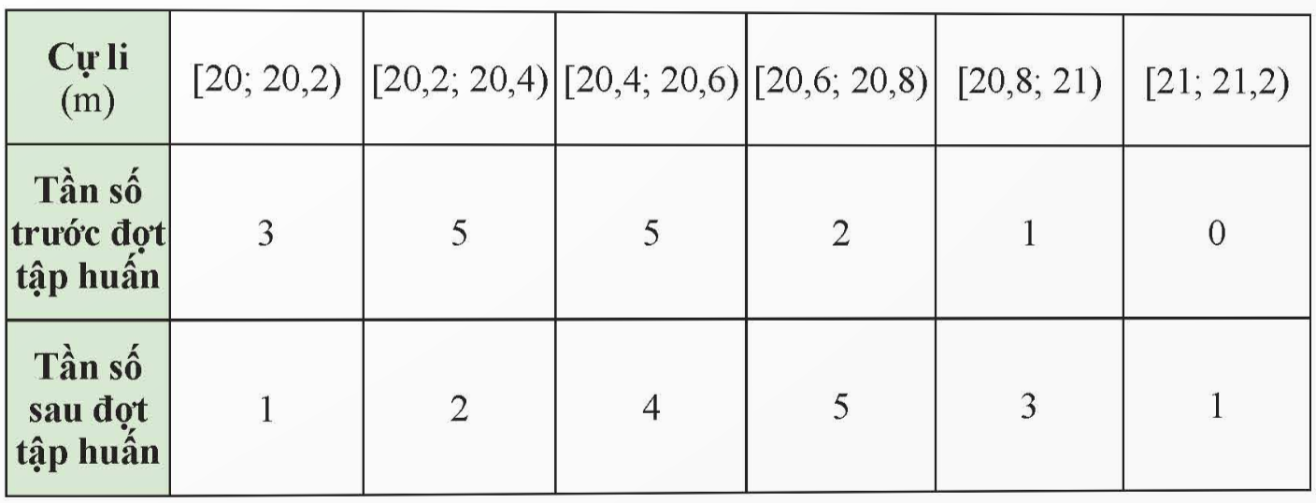
Trả lời các câu hỏi trắc nghiệm (SGK – tr.49)
Bài 3: Bảng dưới đây ghi lại cự li ném tạ (đơn vị: mét) của một vận động viên trước và sau một đợt tập huấn đặc biệt.
a) Tần số tương đối của số lần vận động viên ném dưới 20,4 m trước khi tập huấn là
$$\text{A}\text{.} 18,75\%$$
$$\text{B}\text{.} 25\%$$
$$\text{C}\text{. }31,25\%$$
$$\text{D}\text{.} 50\%$$
$$\text{D}\text{.} 50\%$$

Slide 8
Trả lời các câu hỏi trắc nghiệm (SGK – tr.49)
Bài 3: Bảng dưới đây ghi lại cự li ném tạ (đơn vị: mét) của một vận động viên trước và sau một đợt tập huấn đặc biệt.
b) Tần số tương đối của số lần vận động viên ném từ 20,8 m trở lên sau khi tập huấn là
$$\text{A}\text{.} 20\%$$
$$\text{B}\text{.} 25\%$$
$$\text{B}\text{.} 25\%$$
$$\text{C}\text{. }30\%$$
$$\text{D}\text{.} 35\%$$

Slide 9
Trả lời các câu hỏi trắc nghiệm (SGK – tr.49)
Bài 3: Bảng dưới đây ghi lại cự li ném tạ (đơn vị: mét) của một vận động viên trước và sau một đợt tập huấn đặc biệt.
c) Tần số tương đối của số lần vận động viên ném từ 20,8 m trở lên sau khi tập huấn tăng thêm
$$\text{A}\text{.} 18,75\%$$
$$\text{A}\text{.} 18,75\%$$
$$\text{B}\text{.} 30,5\%$$
$$\text{C}\text{. }35\%$$
$$\text{D}\text{.} 37,5\%$$

Slide 10
Trả lời các câu hỏi trắc nghiệm (SGK – tr.49)
Bài 3: Bảng dưới đây ghi lại cự li ném tạ (đơn vị: mét) của một vận động viên trước và sau một đợt tập huấn đặc biệt.
d) Tần số tương đối của số lần vận động viên ném dưới 20,2 m sau khi tập huấn giảm đi
$$\text{A}\text{.} 12,5\%$$
$$\text{A}\text{.} 12,5\%$$
$$\text{B}\text{.} 15,5\%$$
$$\text{C}\text{. }35\%$$
$$\text{D}\text{.} 37,5\%$$

Slide 11
CHƯƠNG 7. MỘT SỐ YẾU TỐ THỐNG KÊ
BÀI TẬP
CUỐI CHƯƠNG 7

Slide 12
Ôn tập các kiến thức
đã học ở chương 7

Slide 13
Các nhóm thực hiên hệ thống lại các kiến thức trọng tâm trong chương 7 bằng sơ đồ tư duy (hoặc sơ đồ hình cây) như sau:
Nhóm 1
Nhóm 2
Nhóm 3
Bảng tần số và biểu đồ tần số
Bảng tần số tương đối và biểu đồ tần số tương đối
Biểu diễn số liệu ghép nhóm

Slide 14
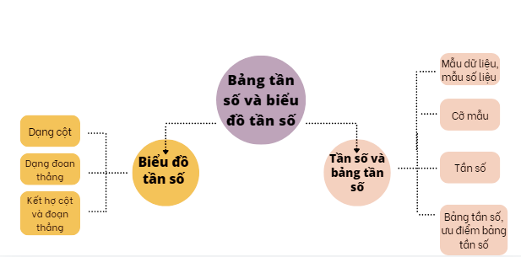
Nhóm 1

Slide 15
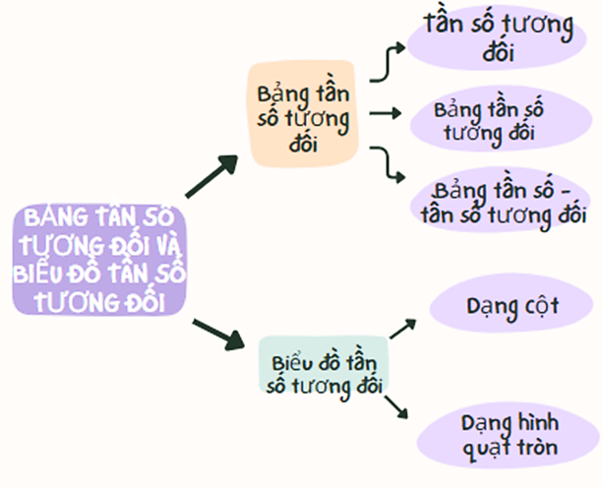
Nhóm 2

Slide 16
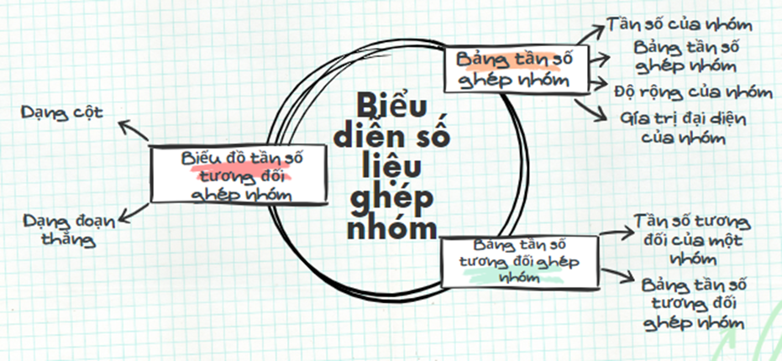
Nhóm 3

Slide 17
LUYỆN TẬP

Slide 18
Câu 1. Tần số của một giá trị là:
$$\text{A}\text{. }\text{S}\text{ố }\text{l}\text{ầ}\text{n} \text{xu}\text{ấ}\text{t} \text{hi}\text{ệ}\text{n} \text{c}\text{ủ}\text{a} \text{m}\text{ộ}\text{t} \text{gi}\text{á }\text{tr}\text{ị }\text{trong} \text{m}\text{ẫ}\text{u} \text{d}\text{ữ }\text{li}\text{ệ}\text{u} \text{th}\text{ố}\text{ng} \text{k}\text{ê.}$$
A. Số lần xuất hiện của một giá trị trong mẫu dữ liệu thống kê.
B. Số lần mất đi của một giá trị trong mẫu dữ liệu thống kê.
C. Số lần xuất hiện của một tổng giá trị trong mẫu dữ liệu thống kê.
D. Số lần xuất hiện của một hiệu các giá trị trong mẫu dữ liệu thống kê.

Slide 19
Câu 2. Để biểu diễn bản tần số ta sử dụng biểu đồ:
$$\text{A}\text{. }\text{C}\text{ộ}\text{t} \text{ho}\text{ặ}\text{c}\text{ đ}\text{o}\text{ạ}\text{n} \text{th}\text{ẳ}\text{ng}$$
A. Cột hoặc đoạn thẳng
B. Cột hoặc đường thẳng
C. Đoạn thẳng và đường thẳng
D. Đoạn thẳng và tròn

Slide 20
Câu 3. Để biểu diễn bản tần số tương đối ta sử dụng biểu đồ:
A. Đoạn thẳng hoặc biểu đồ cột
B. Hình quạt tròn hoặc biểu đồ cột
$$\text{C}\text{. }\text{H}\text{ì}\text{nh} \text{qu}\text{ạ}\text{t} \text{tr}\text{ò}\text{n} \text{ho}\text{ặ}\text{c} \text{bi}\text{ể}\text{u}\text{ đồ đ}\text{o}\text{ạ}\text{n} \text{th}\text{ẳ}\text{ng}$$
C. Hình quạt tròn hoặc biểu đồ đoạn thẳng
D. Hình quạt tròn hoặc biểu đồ đường

Slide 21
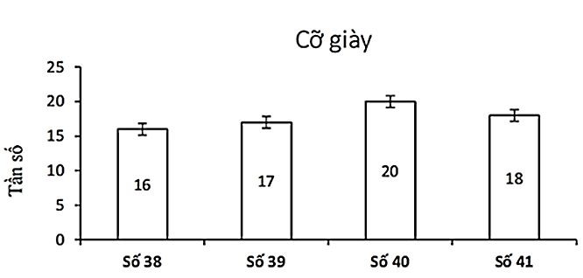
Câu 4. Tần số tương đối của “ Cỡ giày số 40 ” là bao nhiêu trong biểu đồ sau
A. 28,2%
$$\text{A}\text{. 28,2\%}$$
B. 20%
C. 17%
D. 21,9%

Slide 22
Câu 5. Một nhóm học sinh đã khảo sát ý kiến về ý thức giữ gìn vệ sinh nơi công cộng của bạn trong trường với các mức Tốt, Khá, Trung bình, Kém và thu được kết quả như sau: Tốt, Tốt, Khá, Trung bình, Khá, Khá, Tốt, Khá, Trung bình, Kém, Tốt, Tốt, Khá, Trung bình, Kém, Tốt, Khá, Trung bình, Trung bình, Tốt, Tốt, Khá, Kém, Kém, Tốt, Tốt, Khá, Khá, Tốt, Trung bình. Em hãy cho biết tần số của các bạn có ý thức “Tốt” là bao nhiêu?
A. 11
B. 9
C. 3
D. 12
$$\text{A}\text{. 11}$$

Slide 23
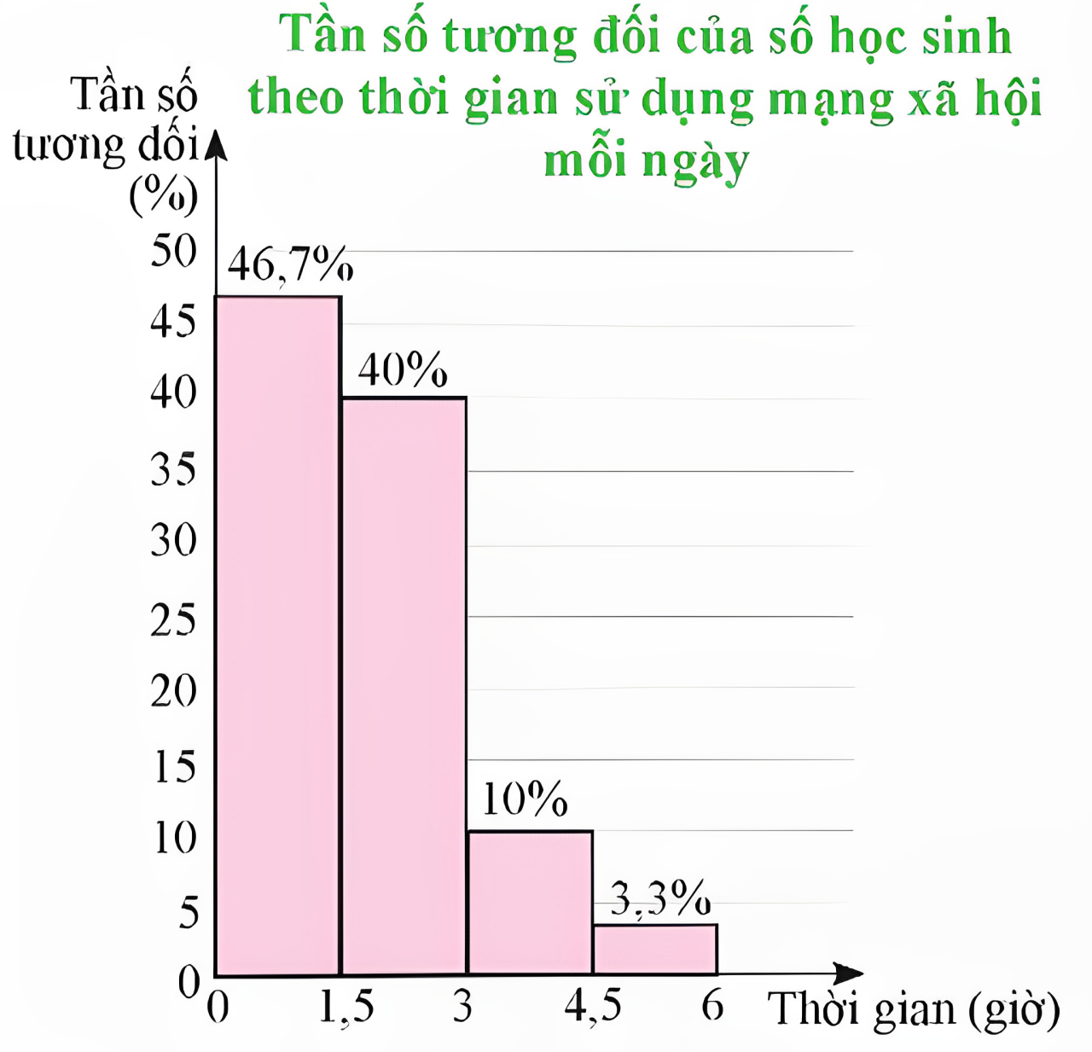
Bài 4 (SGK – tr49) Khảo sát các học sinh lớp 6 của một trường Trung học cơ sở về thời gian sử dụng mạng xã hội trung bình trong một ngày (đơn vị: giờ), kết quả thu được như hình bên.
a) Có bao nhiêu bạn tham gia cuộc khảo sát, biết rằng có 4 bạn sử dụng mạng xã hội từ 4,5 giờ trở lên?
b) Một người cho rằng có trên 50% học sinh tham gia khảo sát sử dụng mạng xã hội từ 3 giờ trở lên mỗi ngày. Nhận định của người đó có hợp lí không? Tại sao?

Slide 24
Giải:
a) Tỉ lệ số bạn sử dụng mạng xã hội trên 4,5 giờ là 3,3%.
Như vậy, số bạn học sinh tham gia cuộc khảo sát là :
$4 :3,3\% ≈121$ (học sinh).
b) Ta lập bảng tần số tương đối ghép nhóm như sau :
Thời gian sử dụng mạng xã hội mỗi ngày (giờ) | $$[0;1,5)$$ | $$[1,5;3)$$ | $$[3;4,5)$$ | $$[4,5;6)$$
Tần số tương đối | 46,7% | 40% | 10% | 3,3%

Slide 25
Giải:
Dựa vào bảng tần số tương đối ghép nhóm, ta thấy tần số của số học sinh sử dụng mạng xã hội từ 3 giờ trở lên mỗi ngày là :
$$10\%+3,3\%=13,3\%.$$
Nên nhận định có trên 50% học sinh tham gia khảo sát sử dụng mạng xã hội trên 3 giờ mỗi ngày là một nhận định sai.

Slide 26
Bài 5 (SGK – tr50) Một cửa hàng ghi lại cỡ của các đôi giày đã bán trong một ngày ở bảng sau:
a) Hãy xác định cỡ mẫu, lập bảng tần số và tần số tương đối cho mẫu số liệu trên.
b) Hãy vẽ biểu đồ dạng cột mô tả bảng số liệu trên.
c) Cửa hàng nên nhập về để bán cỡ giày nào nhiều nhất, cỡ giày nào ít nhất?

Slide 27
Giải:
a) Cỡ mẫu của mẫu số liệu là 40. Bảng tần số của mẫu số liệu :
Cỡ giày | 37 | 38 | 39 | 40 | 41 | 42 | 43 | 44
Tần số | 4 | 5 | 6 | 8 | 8 | 4 | 3 | 2
Từ đó, ta có bảng tần số tương đối của mẫu số liệu :
Cỡ giày | 37 | 38 | 39 | 40 | 41 | 42 | 43 | 44
Tần số tương đối | 10% | 12,5% | 15% | 20% | 20% | 10% | 7,5% | 5%

Slide 28
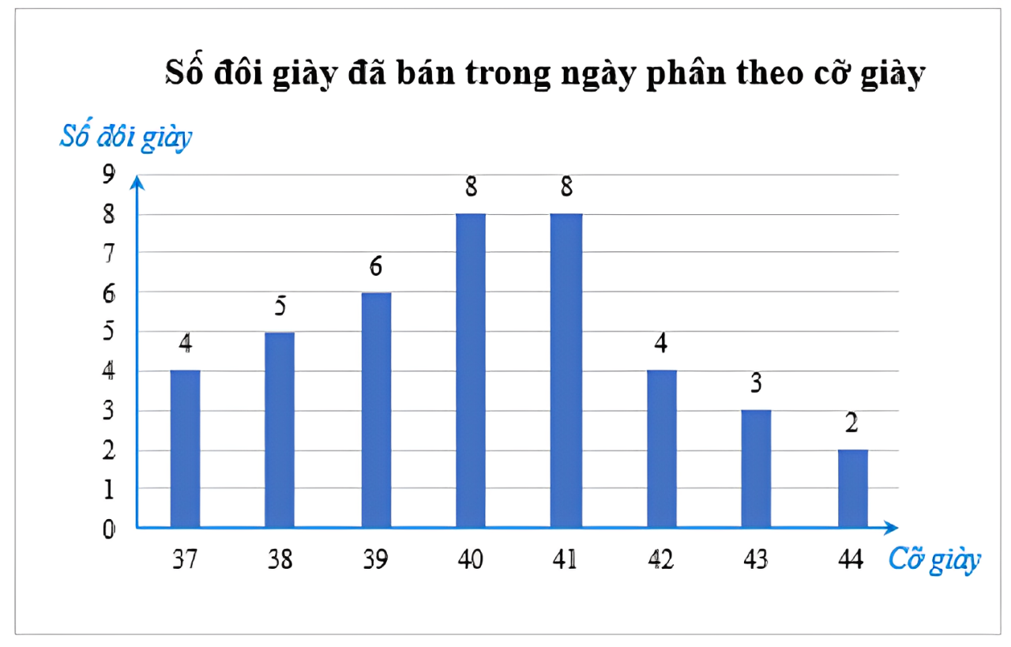
Giải:
b)
c) Quan sát biểu đồ, ta thấy nên nhập về cỡ giày 40 và 41 nhiều nhất, nhập về cỡ giày 44 ít nhất.

Slide 29
Bài 6 (SGK – tr50) Số bàn thắng một đội bóng ghi được trong 26 trận đấu của Giải vô địch quốc gia được ghi lại ở bảng sau:
a) Hãy lập bảng tần số và tần số tương đối cho bảng số liệu trên.
b) Hãy vẽ biểu đồ hình quạt tròn mô tả tần số tương đối của bảng số liệu trên.
Giải:
a) Ta có bảng tần số
Số bàn thắng được ghi trong một trận đấu | 0 | 1 | 2 | 3 | 4
Tần số | 10 | 3 | 3 | 8 | 2

Slide 30
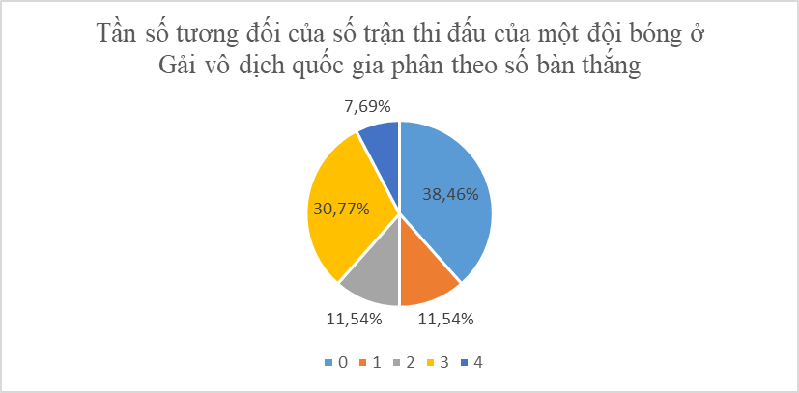
Giải:
Từ đó, ta cũng có bảng tần số tương đối
Số bàn thắng ghi được trong một trận đấu | 0 | 1 | 2 | 3 | 4
Tần số tương đối | 38,46% | 11,54% | 11,54% | 30,77% | 7,69%
b) Ta có biểu đồ hình quạt tròn mô tả tần số tương đối của bảng số liệu như sau :

Slide 31
VẬN DỤNG

Slide 32
Bài 7 (SGK – tr50) Một bác lái xe muốn ghi lại tổng độ dài quãng đường (đơn vị: km) mình lái xe mỗi ngày trong vòng 1 tháng.
a) Hỏi bác lái xe có thể thu thập dữ liệu bằng cách nào?
b) Dưới đây là số liệu bác lái xe đã ghi lại được.
Hãy chia số liệu thành 5 nhóm, với nhóm thứ nhất là từ 10 km đến dưới 50 km và lập bảng tần số ghép nhóm và tần số tương đối ghép nhóm. Vẽ biểu đồ tần số tương đối ghép nhóm dạng cột biểu diễn bảng tần số tương đối ghép nhóm.

Slide 33
Giải:
a) Bác lái xe có thể thu thập dữ liệu bằng cách :
Vào thời điểm bắt đầu mỗi ngày, bác lái xe quan sát và ghi lại số hiển thị trên đồng hồ cây số trước khi lái xe. Sau khi kết thúc chuyến cuối cùng của ngày, bác lái xe quan sát và ghi lại số hiển thị trên đồng hồ cây số. Lấy hiệu của số sau và số trước khi lái xe sẽ được số liệu cần có trong ngày hôm đó.

Slide 34
Giải:
b) Từ bảng số liệu, ta có bảng tần số ghép nhóm như sau :
Độ dài quãng đường (km) | $$[10 ; 50)$$ | $$[50 ; 90)$$ | $$[90 ; 130)$$ | $$[130 ; 170)$$ | $$[170 ; 210)$$
Tần số | 6 | 4 | 11 | 4 | 5
Từ đó ta có bảng tần số tương đối ghép nhóm như sau :
Độ dài quãng đường (km) | $$[10 ; 50)$$ | $$[50 ; 90)$$ | $$[90 ; 130)$$ | $$[130 ; 170)$$ | $$[170 ; 210)$$
Tần số tương đối | 20% | 13,33% | 36,67% | 13,33% | 16,67%

Slide 35
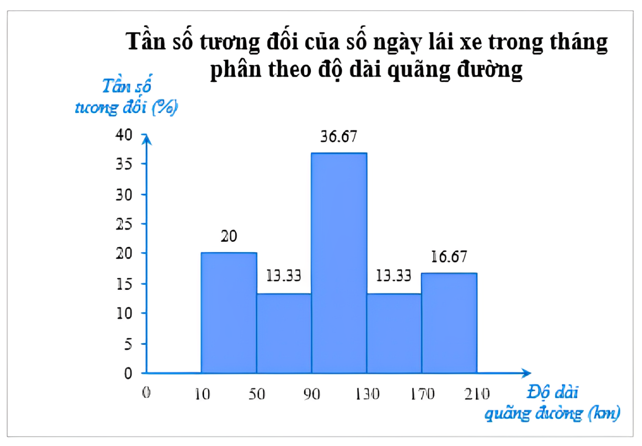
Giải:
Như vậy, ta có biểu đồ cột mô tả bảng tần số tương đối ghép nhóm như sau :

Slide 36
Bài 8 (SGK – tr50) Trong bảng số liệu sau có một số liệu bị điền sai. Hãy tìm số liệu đó và sửa lại cho đúng.
Do $48\% + 32\% + 15\% + 8\% = 103\%$ nên có một giá trị tần số tương đối bị sai.
Do bảng số liệu chỉ có một số liệu sai nên các giá trị tần số là chính xác. Tính tần số tương đối theo tần số, ta được các giá trị lần lượt là $48\%, 32\%, 12\%$ và $8\%$. Vậy số liệu sai là $15\%$. Số liệu đúng là $12\%$.
Giải:

Slide 37
HƯỚNG DẪN VỀ NHÀ
Ghi nhớ kiến thức trong bài.
Hoàn thành bài tập trong SBT.
Chuẩn bị bài sau Không gian mẫu và biến cố.

Slide 38
CẢM ƠN CÁC EM ĐÃ THAM GIA TIẾT HỌC!

